Slide 1
Verteilte Systeme:
IoT & MQTT
Elias Wiegand (586869)
Roman Pragst (589387)

Slide 2
Gliederung
1
Theoretische Einführung
1
Was ist IoT?
2
Was ist MQTT?
3
Exkurs: Pub/Sub-Messaging
4
Wie funktioniert MQTT?
5
Warum passt MQTT zu den Verteilten Systemen?
2
Praktische Vorführung
Roman Pragst | Gliederung

Slide 3
1. Theoretische Einführung
Roman Pragst | Theoretische Einführung

Slide 4
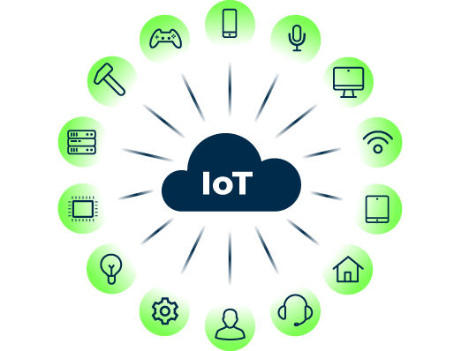
Was ist IoT (Internet of Things)? ^{[Vgl.1, 2]}
      Netzwerk aus physischen Geräten, Fahrzeugen, Apparaten, etc. mit:
        Sensoren
        Software
        Netzwerkkonnektivität
      => IoT-Geräte (Smart-Objekte) können Daten sammeln, austauschen & analysieren
      Nutzt verschiedene Technologien:
        TCP/IP
        Bluetooth, Wi-Fi, Ethernet, MQTT, etc.
        GPS
        Grafische Nutzeroberfläche
Roman Pragst | Was ist IoT? [Abb. 1]

Slide 5
Was ist IoT? ^{[Vgl.1, 2]}
      Vorteile des IoT:
        Skalierbarkeit: Smart-Objekte messen Prozesse genau => Ressourcen können präzise optimiert werden
        Produktivität: IoT-Netzwerke arbeiten größtenteils automatisiert => reduziert Arbeitsaufwand
        Effizienz: regelmäßige Messungen erlauben Schnelles Reagieren auf Änderungen in der Umgebung
      Herausforderungen:
        Sichern der teilweise hochsensiblen Daten
        einheitliche Standards für Interoperabilität zwischen verschiedensten Gerätetypen und Systemen
        genügend Bandbreite und niedrige Latenz gewährleisten
Roman Pragst | Was ist IoT?

Slide 6
Was ist MQTT? ^{[Vgl.3, 5]}
      MQTT = Message Queuing Telemetry Transport
      Leichtgewichtiges Netzwerkprotokoll für Geräte mit schwachen Ressourcen und kleiner Bandbreite
      entwickelt und implementiert in 1999 von Dr. Andy Stanford Clark (IBM) & Arlen Nipper (Arcom, heute Eurotech)
      MQTT folgt dem Publisher-Subscriber Systemmodell
Roman Pragst | Was ist MQTT?

Slide 7
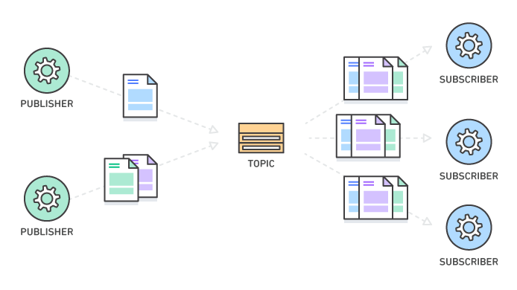
Exkurs: Pub/Sub-Messaging ^{[Vgl.4]}
      asynchrones Kommunikationsmodell aus folgenden Komponenten:
        Publisher: versendet Nachrichten mit Daten an Subscriber
        Subscriber: erhalten Nachrichten von abonnierten Topics
        Topics: Jede Nachricht hat ein Topic. Topics verwalten Listen von ihren Subscribern
        Nachrichten: Kommunikationsdaten
        Middleware: Datenträger über den kommuniziert wird
[Abb. 2]
Roman Pragst | Pub/Sub

Slide 8
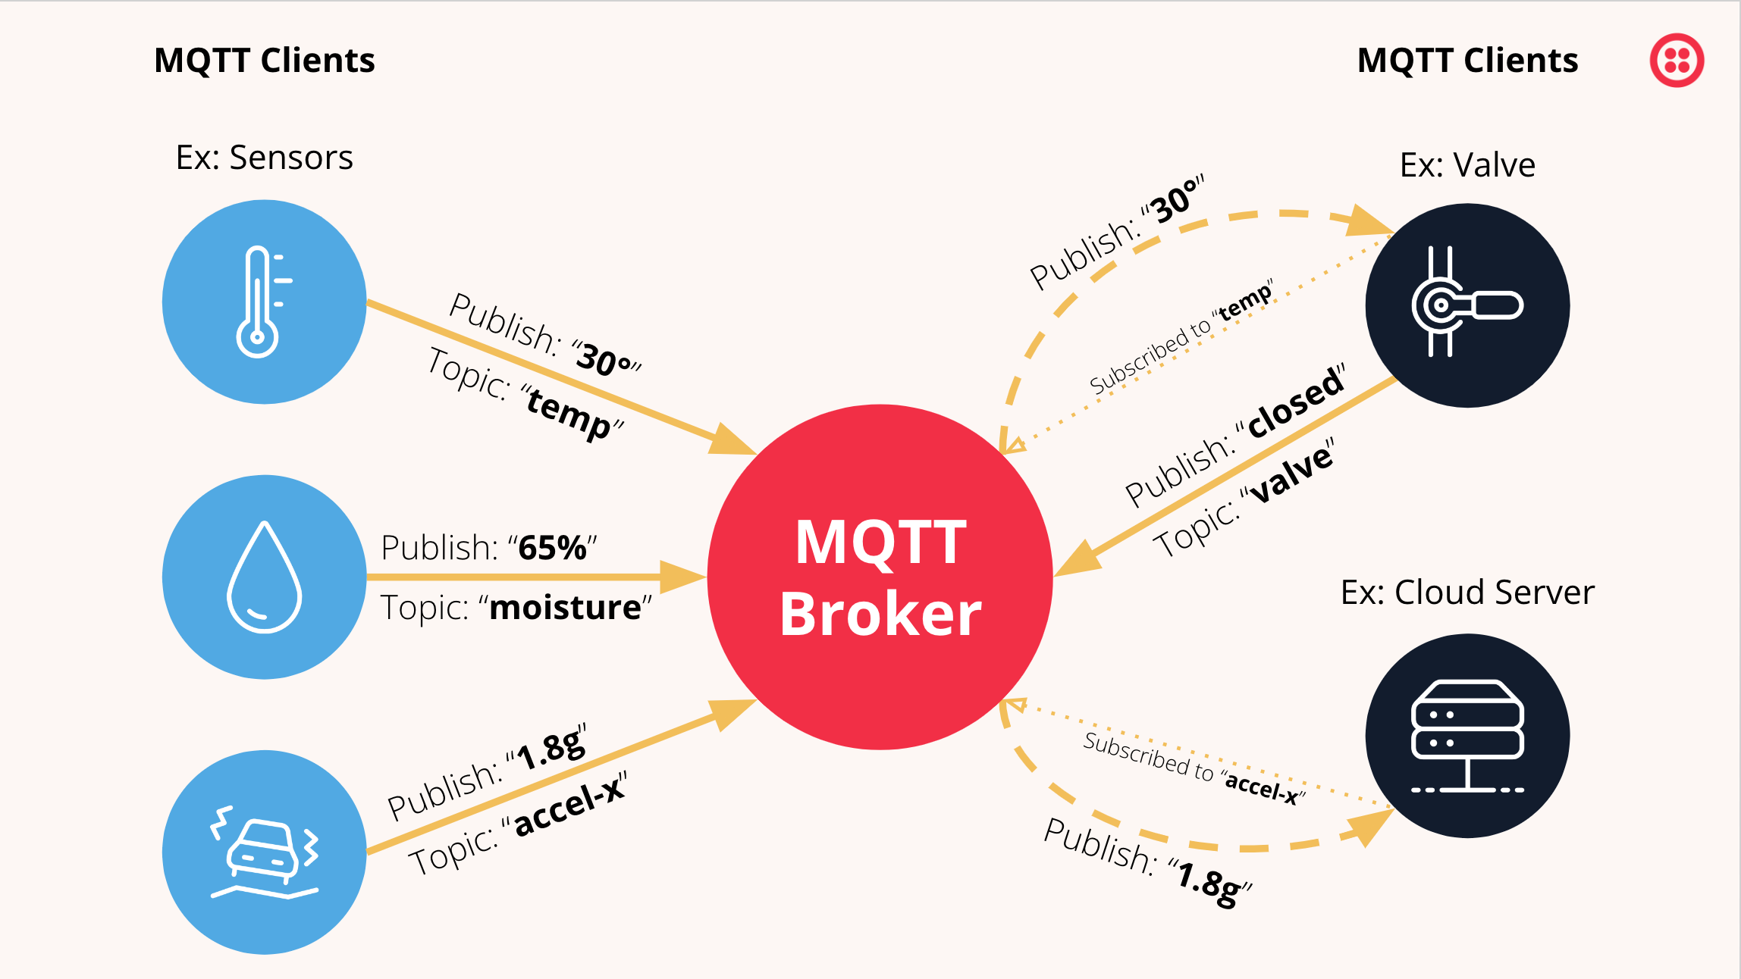
Wie funktioniert MQTT? ^{[Vgl. 3, 5]}
      Pub/Sub bei MQTT:
        MQTT-Broker: Middleware, empfängt und koordiniert Nachrichten
        MQTT-Clients: können Publisher, Subscriber oder beides sein
      Typischer MQTT-Ablauf:
        1. Client verbindet sich mit Broker (TCP/IP)
        2. Subscriber abonniert gewünschte Topics
        3. Client(Publisher) sendet Daten an Topics
        4. Broker leitet Daten weiter an entsprechende Clients (Subscriber)
        5. Publisher und Subscriber wählen „Quality of Service“-Stufe (QoS)
[Abb. 3]
Roman Pragst | MQTT Funktionsweise

Slide 9
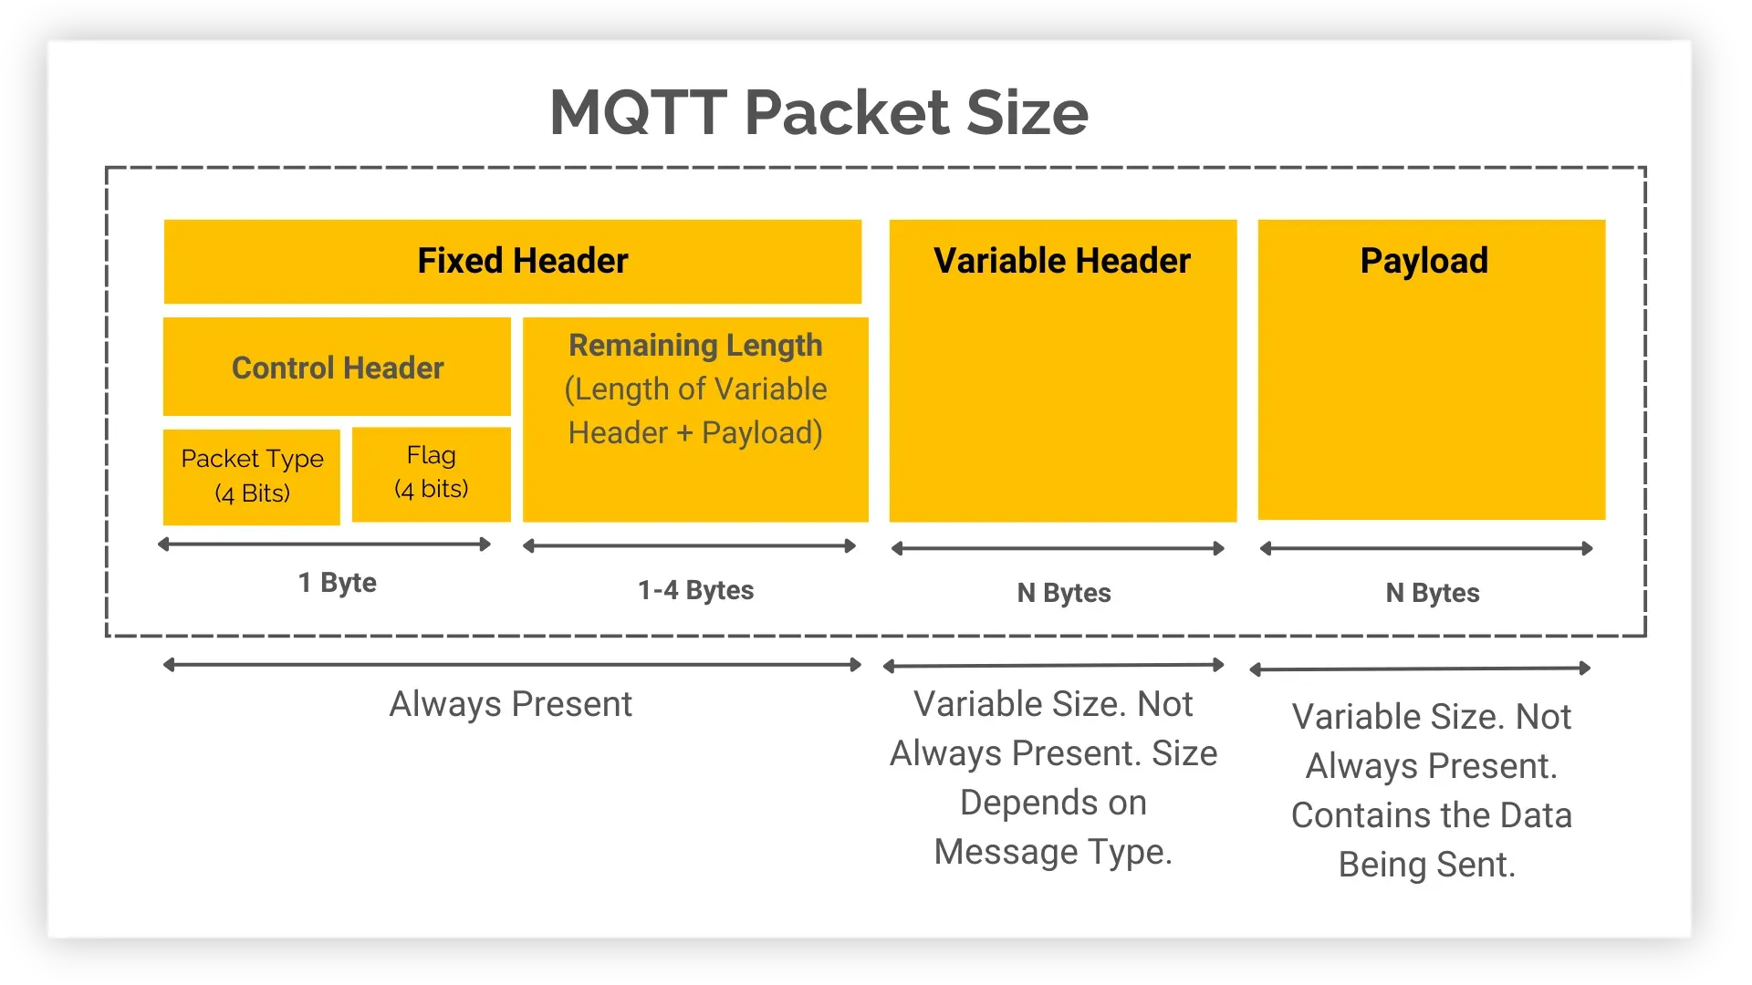
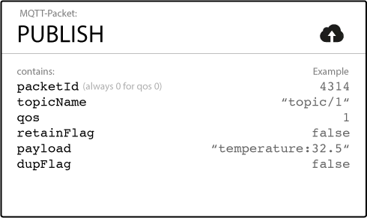
Wie Funktioniert MQTT? ^{[Vgl. 5, 6, 7, 8, 9]}
      QoS-Typen:
        QoS 0 = Nachricht wird einmal gesendet (keine Bestätigung)
        QoS 1 = Nachricht wird mindestens einmal gesendet (mit Bestätigung)
        QoS 2 = Nachricht wird genau einmal gesendet (Überprüfung durch Handshakes)
      Nützliche Features:
        „Keep Alive“
        „Last Will and Testament“
[Abb. 4] [Abb. 5]
Roman Pragst | MQTT Funktionsweise

Slide 10
Wie passt MQTT zu den Verteilten Systemen ? ^{[Vgl.]}
      Kapsellung, Schnittstellenbildung und Geheimnisprinzip:
        Subscriber abonniert Topic ohne Implementierung von Broker oder Publisher zu kennen
      Verteiltheit:
        Mehrere Clients, Broker, Subscriber auf verschiedenen Geräten
      Parallelität:
        mehrere Publisher publishen, Subscriber abonnieren, Broker verarbeiten gleichzeitig
      Kommunikation:
        Nachrichten werden durchgehend ausgetauscht
      Koordination:
        Prozesse werden durch Broker koordiniert
      Quantitative Zeit:
        Reagiert auf Echtzeitänderungen durch z.B. „Keep Alive“
      Fehlertoleranz:
        Subs kennen Pubs nicht und umgekehrt, QoS, „Keep Alive“, „Last Will and Testament“
Roman Pragst | MQTT eine VS?

Slide 11
2. Praktische Vorführung
Elias Wiegand | Praktische Vorführung

Slide 12
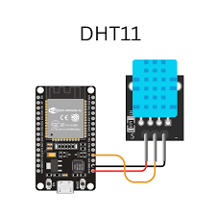
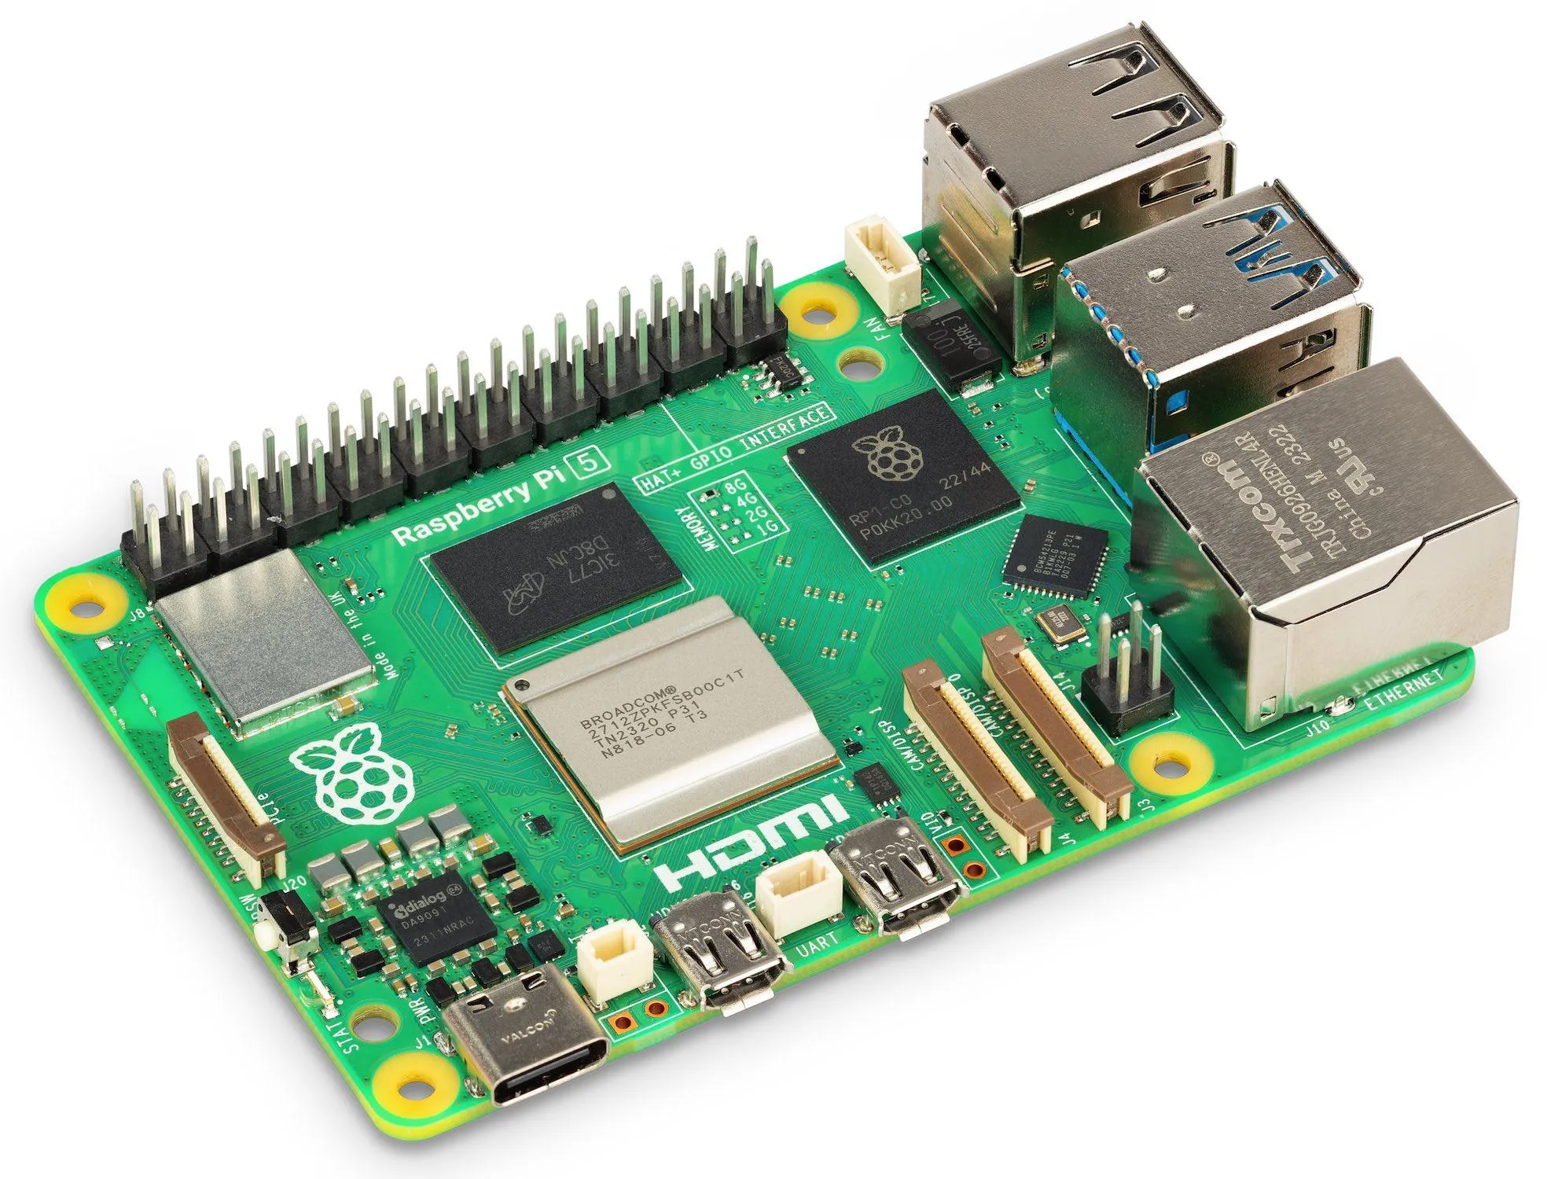
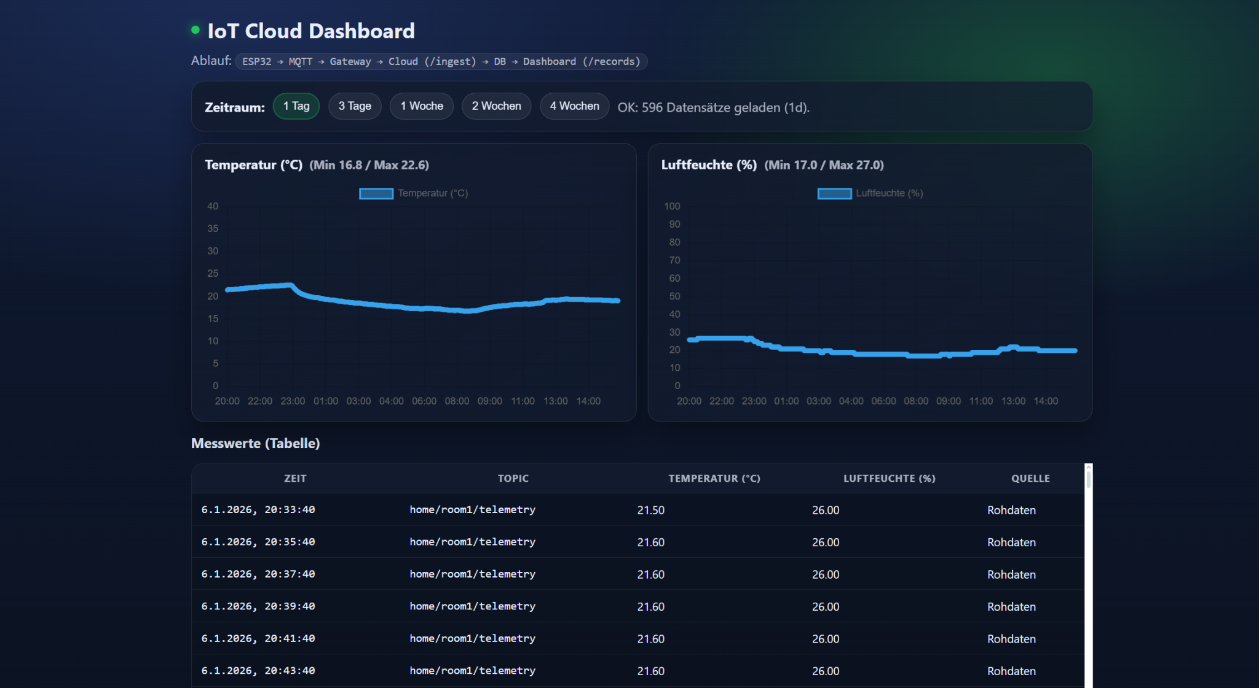

Unser eigenes IoT System!
[Abb. 6] Abb. 7]
Abb. 8]
Elias Wiegand | Praktische Vorführung

Slide 13
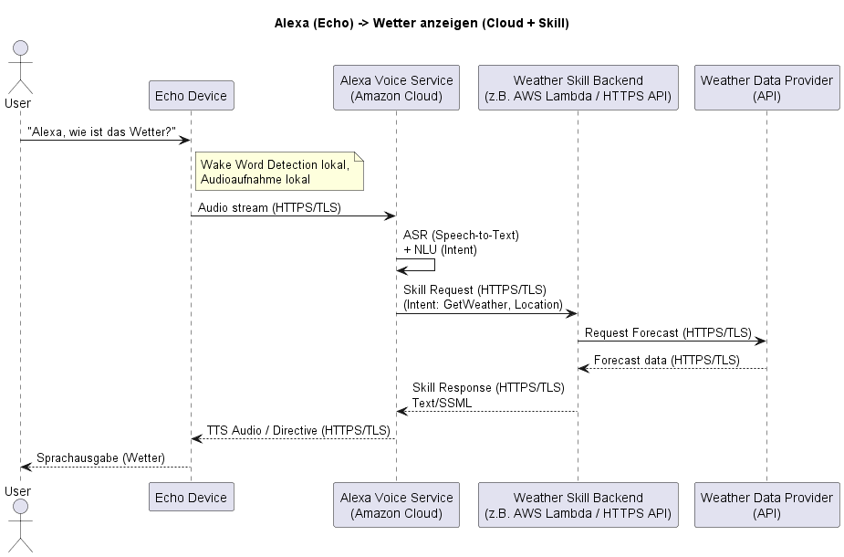
Aufbau bekannter IoT Systeme ^{[Vgl. 10, 11, 12]}
Amazon Alexa
Protokolle:
HTTPS/TLS
Elias Wiegand | Praktische Vorführung

Slide 14
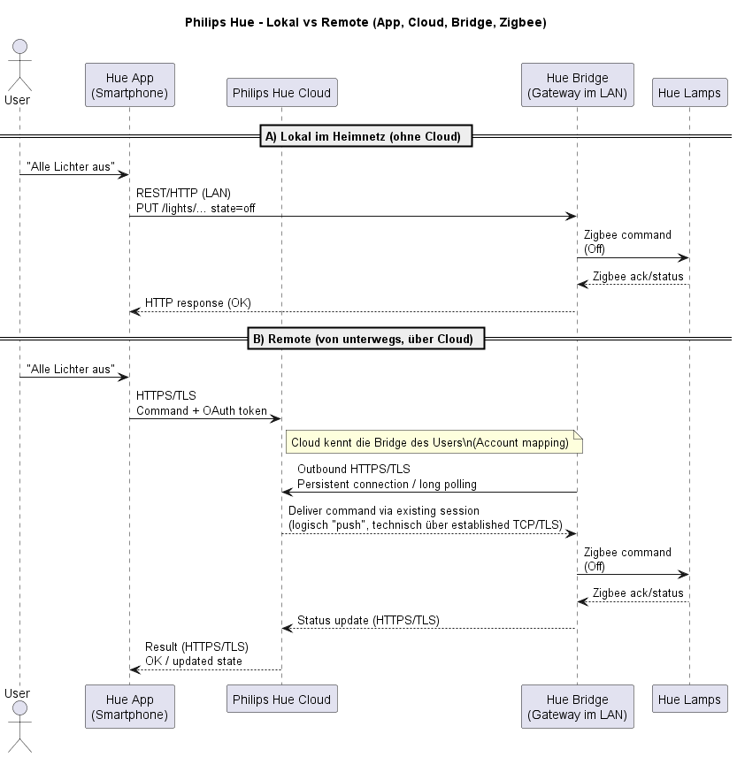
Aufbau bekannter IoT Systeme ^{[Vgl. 13, 14, 15]}
Philips Hue
Protokolle:
ZigBee
HTTPS/TLS
Elias Wiegand | Praktische Vorführung

Slide 15
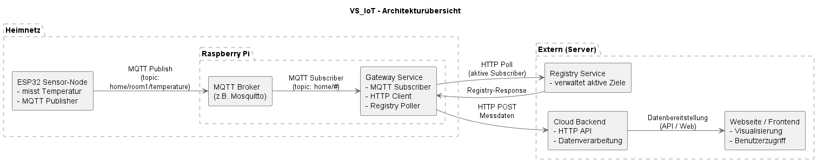
Aufbau unserer Anwendung
Elias Wiegand | Praktische Vorführung

Slide 16
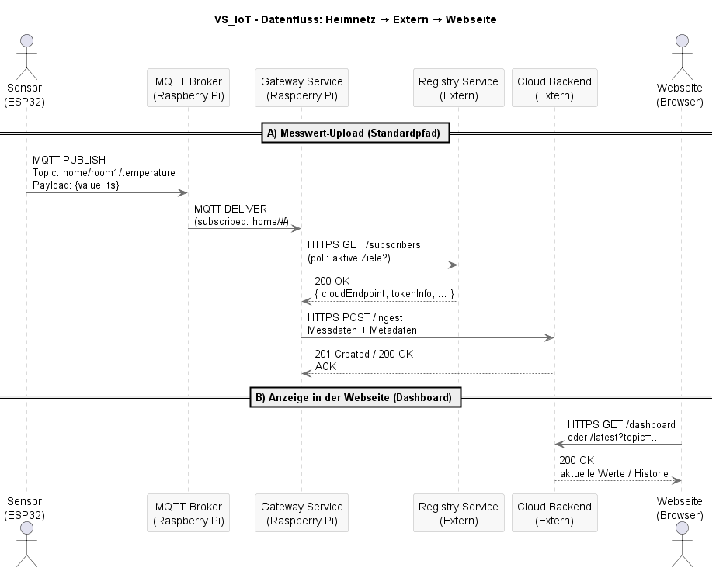
Aufbau unserer Anwendung
Elias Wiegand | Praktische Vorführung

Slide 17
https://github.com/elle3002/VS_IoT

Slide 18
Skalierbarkeit und Sicherheit

Slide 19
Vielen Dank.

Slide 20
Quellen (Theoretischer Teil)
      IBM (o. D.): Was ist das Internet der Dinge (Internet of Things, IoT)? IBM Think. https://www.ibm.com/de-de/think/topics/internet-of-things (abgerufen am 10.01.2026).
      Technikum Wien Academy (o. D.): Was ist das Internet der Dinge (IoT)? Eine umfassende Einführung. Technikum Wien Academy. https://academy.technikum-wien.at/ratgeber/was-ist-das-internet-der-dinge/ (abgerufen am 10.01.2026).
      MQTT.org (o. D.): FAQ. MQTT.org. https://mqtt.org/faq/ (abgerufen am 10.01.2026).
      Amazon Web Services (AWS) (o. D.): Was ist Pub/Sub-Messaging? Amazon Web Services. https://aws.amazon.com/de/what-is/pub-sub-messaging/ (abgerufen am 10.01.2026).
      A1 Digital (21.10.2025): Warum MQTT (Message Queuing Telemetry Transport) relevant für Unternehmen ist. A1 Digital Knowledge Hub. https://www.a1.digital/de/knowledge-hub/mqtt-die-bedeutung-des-protokolls-erklart/ (abgerufen am 10.01.2026).
      HiveMQ Team (22.07.2024): MQTT Packets: A Comprehensive Guide. HiveMQ Blog. https://www.hivemq.com/blog/mqtt-packets-comprehensive-guide/ (abgerufen am 10.01.2026).
      HiveMQ Team (19.02.2024): MQTT Publish, MQTT Subscribe & Unsubscribe – MQTT Essentials: Part 4. HiveMQ Blog. https://www.hivemq.com/blog/mqtt-essentials-part-4-mqtt-publish-subscribe-unsubscribe/ (abgerufen am 10.01.2026).
      HiveMQ Team (21.02.2024): What Is MQTT Keep Alive and Client Take-Over? – MQTT Essentials: Part 10. HiveMQ Blog. https://www.hivemq.com/blog/mqtt-essentials-part-10-alive-client-take-over/ (abgerufen am 10.01.2026).
      HiveMQ Team (21.02.2024): What is MQTT Last Will and Testament (LWT)? – MQTT Essentials: Part 9. HiveMQ Blog. https://www.hivemq.com/blog/mqtt-essentials-part-9-last-will-and-testament/ (abgerufen am 10.01.2026).
Quellen

Slide 21
Bildquellen (Theoretischer Teil)
      Abb1: myra Security (o. D.): IoT-Illustration / IoT-Grafik [Abbildung]. myra Security. https://www.myrasecurity.com/assets/79302/1674047982-seo_iot_de_en_transparent_desktop.png?auto=compress%2Cformat&w=531 (abgerufen am 10.01.2026).
      Abb2: Amazon Web Services (AWS) (o. D.): SNS Topic Diagram [Abbildung]. Amazon Web Services. https://d1.awsstatic.com/product-marketing/Messaging/sns_img_topic.e024462ec88e79ed63d690a2eed6e050e33fb36f.png (abgerufen am 10.01.2026).
      Abb3: Twilio (2023, o. D. Datum): MQTT Diagram [Abbildung]. Twilio Blog. https://www.twilio.com/content/dam/twilio-com/global/en/blog/legacy/2023/what-is-mqtt/MQTT_Diagram_gOmDdU4.png (abgerufen am 10.01.2026).
      Abb4: HiveMQ (o. D.): MQTT Packets – Illustration (Guide Image 1) [Abbildung]. HiveMQ. https://www.hivemq.com/sb-assets/f/243938/1920x1080/1eb06b1166/mqtt-packets-comprehensive-guide-image-1.webp/m/ (abgerufen am 10.01.2026).
      Abb5: HiveMQ (o. D.): MQTT Publish Packet [Abbildung]. HiveMQ. https://www.hivemq.com/sb-assets/f/243938/490x291/a8acf37894/publish_packet.webp/m/ (abgerufen am 10.01.2026).
Bildquellen

Slide 22
Quellen (Praktischer Teil)
Amazon Developer (28.11.2023): Processing Request | Alexa Skills Kit (ASK) SDK for Node.js. Amazon Developer Documentation. https://developer.amazon.com/en-US/docs/alexa/alexa-skills-kit-sdk-for-nodejs/handle-requests.html (abgerufen am 10.01.2026).
Amazon Developer (07.10.2025): Alexa Skills Kit Glossary. Amazon Developer Documentation. https://developer.amazon.com/en-US/docs/alexa/ask-overviews/alexa-skills-kit-glossary.html (abgerufen am 10.01.2026).
Amazon Developer (26.03.2020): Request API | Alexa Skills Kit – How Requests Work. Amazon Developer Documentation. https://developer.amazon.com/en-US/alexa/alexa-skills-kit/get-deeper/request-api (abgerufen am 10.01.2026).
Philips Hue Developer Program (o. D.): Get Started (Hue Bridge & Local Network). Philips Hue Developer Documentation. https://developers.meethue.com/develop/get-started-2/ (abgerufen am 10.01.2026).
tigoe (GitHub) (o. D.): hue-control: Instructions on controlling the Philips Hue Hub. GitHub. https://github.com/tigoe/hue-control (abgerufen am 10.01.2026).
Philips Hue (o. D.): Philips Hue Account (Remote Control / Zugriff von unterwegs). Philips Hue Support/Info. https://www.philips-hue.com/de-de/explore-hue/works-with/voice-control/alexa (abgerufen am 10.01.2026).

Slide 23
Bildquellen (Praktischer Teil)
Abb6: Cherry Electronics (o. D.): Produktbild / Elektronikkomponente [Abbildung]. Google Images (Originalquelle: Cherry Electronics). https://encrypted-tbn0.gstatic.com/images?q=tbn:ANd9GcTsd0z3tG6i3uJsbcS2NC3mogSEKfqYkVuDJQ&s (abgerufen am 10.01.2026).
Abb7: Amazon (o. D.): Produktbild (Amazon Produktfoto) [Abbildung]. Amazon. https://m.media-amazon.com/images/I/81XB4LUuFOL._AC_UF1000,1000_QL80_.jpg (abgerufen am 10.01.2026).
Abb8: Fiverr (o. D.): Oracle Cloud / DevOps Service Banner [Abbildung]. Fiverr. https://fiverr-res.cloudinary.com/images/q_auto,f_auto/gigs/228618227/original/20dc98443e9c7eaa5230cc51eddb17a5caa13d52/be-your-oracle-cloud-and-devops.jpeg (abgerufen am 10.01.2026).

Slide 24
Add on: Kostenlose Oracle Cloud
Voraussetzung: Kreditkarte mit 100€ (werden nicht verwendet)
https://docs.oracle.com/en-us/iaas/Content/FreeTier/freetier_topic-Always_Free_Resources.htm

